Slide 1
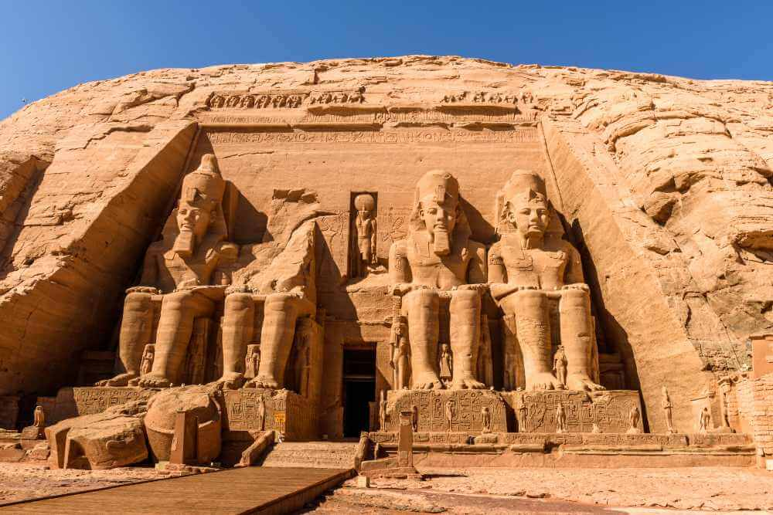
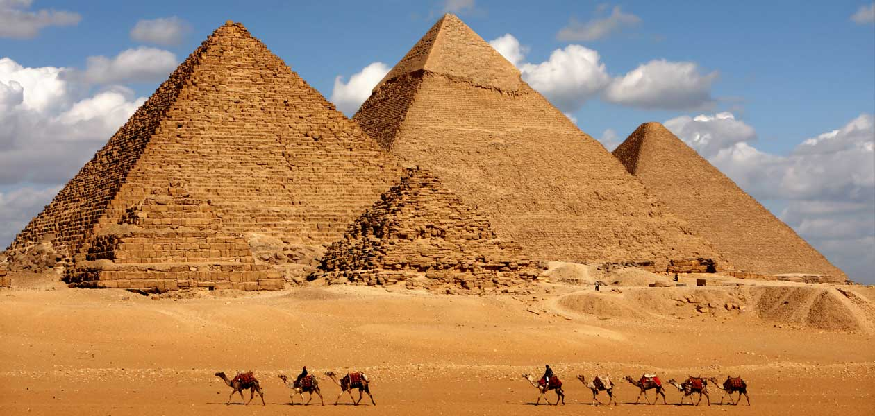
EGIPAT

Slide 2
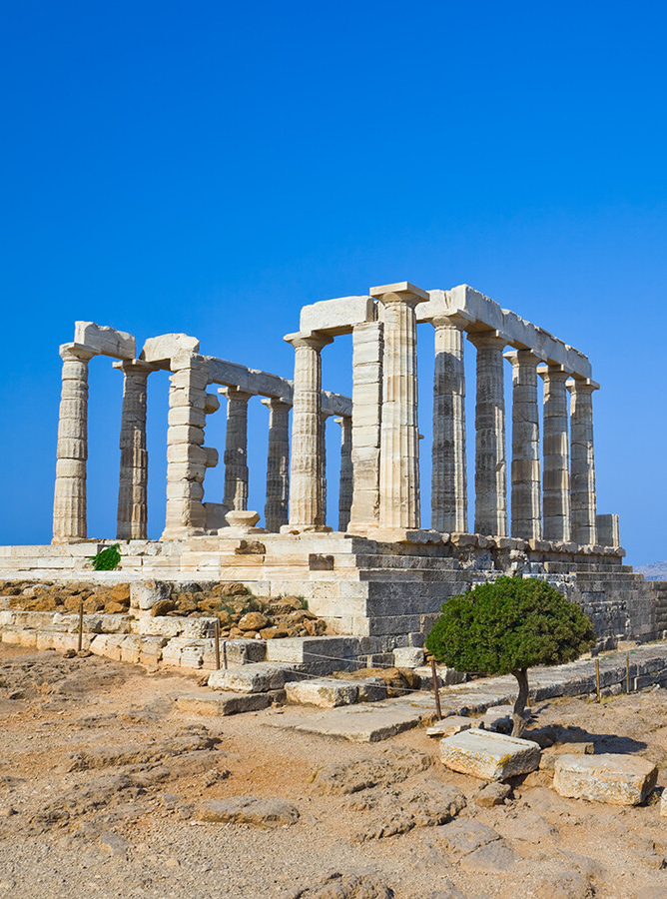
GRČKA

Slide 3
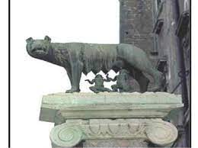
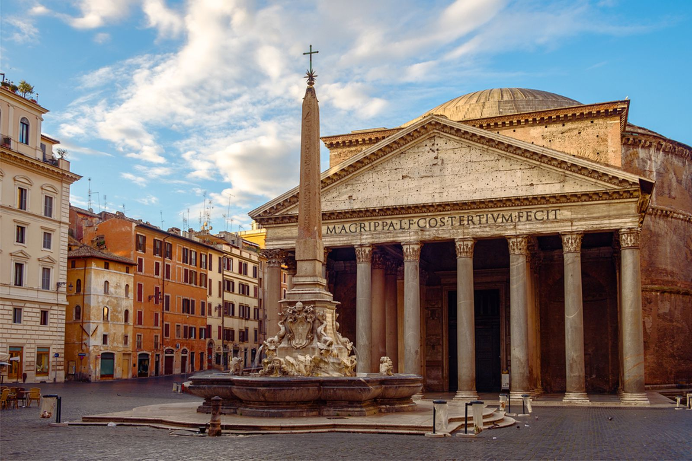
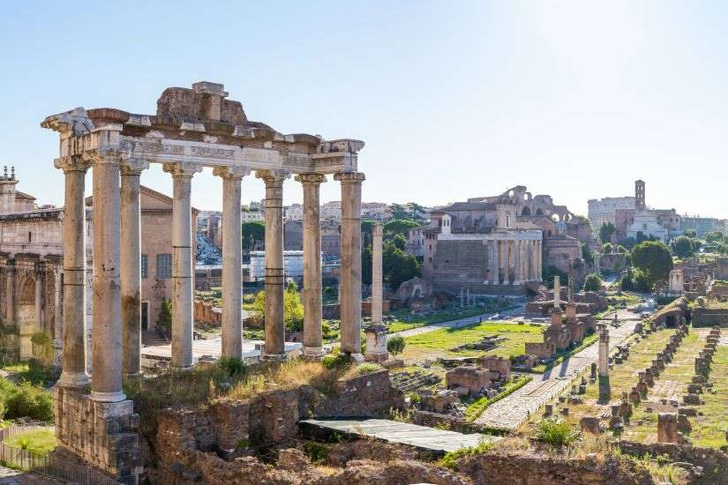
RIM

Slide 4
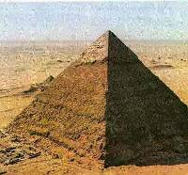
Vjerovanja starih civilizacija
➢ EGIPAT
Politeizam = mnogoboštvo – priznavanje i štovanje više bogova
bogovi drevnog Egipta prikazivani kao spoj čudesnih oblika - pola čovjek, pola životinja ili samo kao životinja
Ra – bog sunca, Anubis – bog mudrosti, Oziris – bog podzemlja, Izida – božica ljubavi
vjerovali u zagrobni život (Carstvo mrtvih) - dokaz tome su PIRAMIDE, BALZAMIRANJE

Slide 5
Grčka i Rim
-religije Grka i Rimljana imaju puno toga zajedničkoga: npr. bogovi su isti ali imaju različita imena
-božanstva su služila osobito za to da udalje opasnosti koje su prijetile svakodnevnom životu

Slide 6
GRČKA
-bogovi su imali uglavnom ljudske osobine, osim što su besmrtni
-živjeli su na Olimpu

Slide 7
RIM
-kult predaka (Lari) – zaštitnička božanstva koja štite njihove domove
-osvajanjem drugih zemalja preuzeli su i kult tuđih bogova (osobito grčkih)

Slide 8
GRČKI BOGOVI
Zeus
Hera
Atena
Afrodita
Ares
Posejdon
RIMSKI BOGOVI
Jupiter
Junona
Minerva
Venera
Mars
Neptun

Slide 9
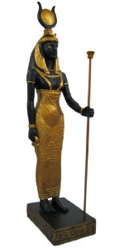
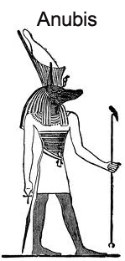
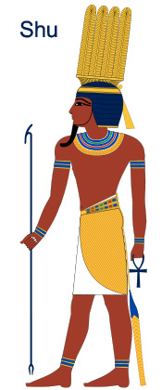
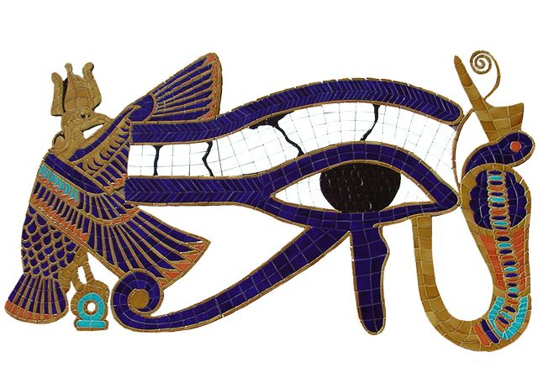
Egipatska mitologija

Slide 10
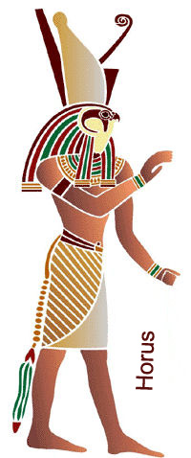
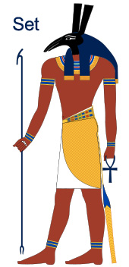
Važniji egipatski bogovi
Nun - ocean prema heliopoliskom mitu, bog prema hermopoliskom mitu.
Ra - bog Sunca, ima glavu orla, u Starom i Srednjem kraljevstvu kralj bogova.
Amon-Ra - spoj Ra i Amona, boga Tebe, staroga grada.
Mut - božica majčinstva, druga Amonova žena.
Atum - bog zalazećeg Sunca, ovnova glava, spoj s Raom (Ra-Atum).
Tefnut - božica vode, kiše i vlage, lavlja glava.
Geb - bog Zemlje i vegetacije.
Nut - božica neba, majka zvijezda i bogova.
Oziris - potomak Nut i Geba, njihov najstariji sin, bog plodnosti.
Izida - božica ljubavi, braka i života, Ozirisova žena.
Set - bog glave vuka, vladar pustinja.
Thoth - bog-ibis, zaštitnik pisara, bog Mjeseca.
Anubis - bog-šakal, prvotno kralj podzemlja, nezakoniti Ozirisov sin.
Horus - bog-sokol, postoje dva Horusa - sokol i bog ljudskog tijela i sokolove glave.

Slide 11
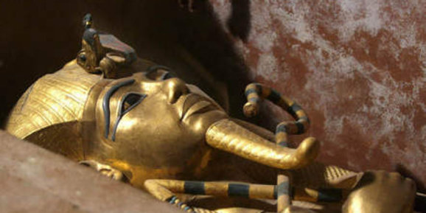
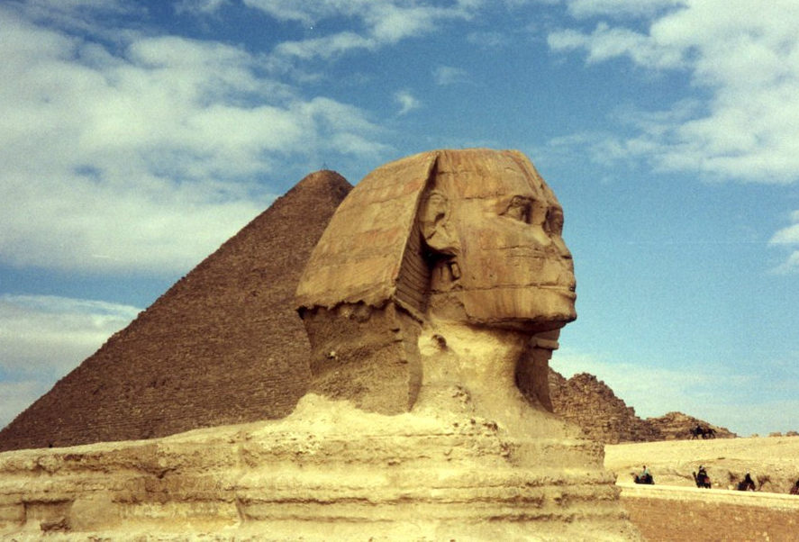
Stari Egipat u slikama...
Balzamiranje naziv za vještinu kojom se raznim postupcima, najčešće primjenom raznih kemijskih sredstava nastoje privremeno očuvati ljudski posmrtni ostaci, odnosno usporiti raspadanje.

Slide 12
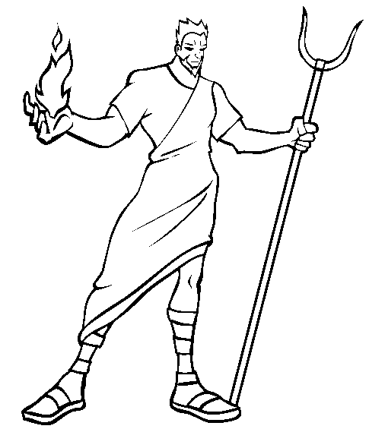
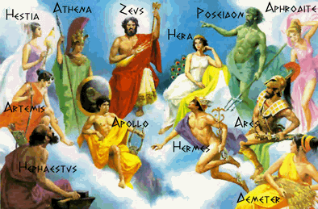
Grčka i rimska božanstva

Slide 13
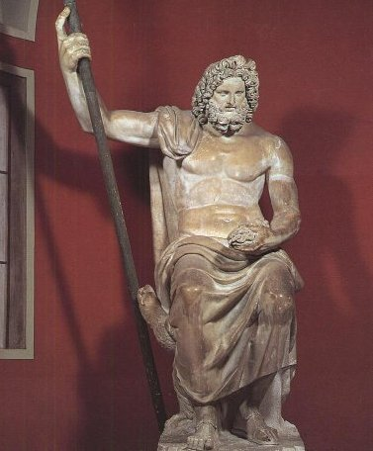
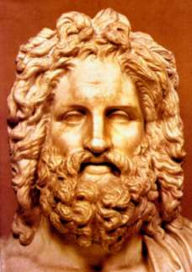
JUPI
TER
Z
E
U
S
Otac bogova i ljudi, ali nije stvoritelj. Bog neba i vremena

Slide 15
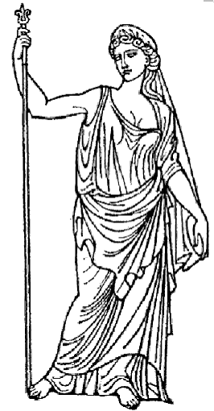
H E R A – JUNONA
vrhovna grč. božica, žena Zeusova i vladarica Olimpa
grč. Ηρα
prema heros: junak, gospodar

Slide 16
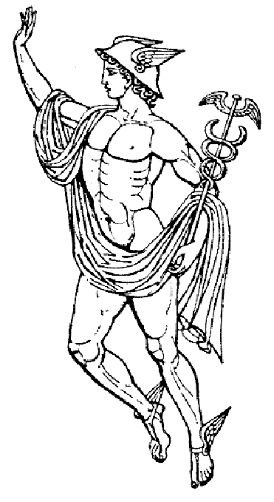
HERMES- MERKUR
glasnik bogova
zaštitnik putnika
bog trgovaca
predvodnik duša u podzemni svijet

Slide 17
- Božica mudrosti, simbol umjetnosti, zaštitnica gradova i obrtnika
Neptun / Posejdon – bog mora

Slide 18
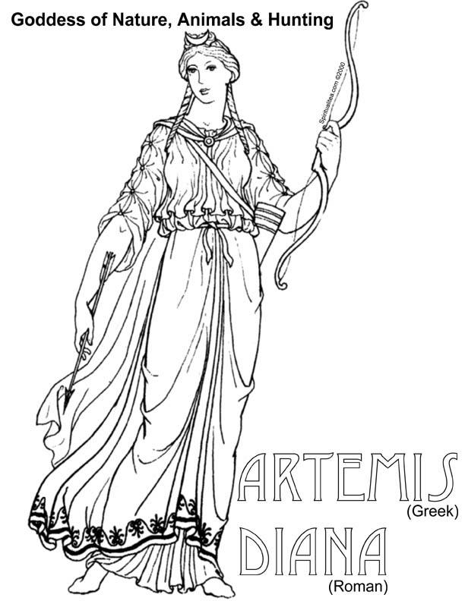
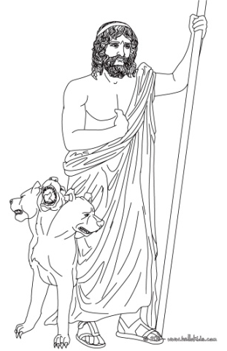
Olimpski bogovi
Zeus - otac mnogih bogova i junaka, gospodar neba i zemlje, bog groma, munje i oluje.
Afrodita - božica je ljubavi, ljepote, požude i spolnosti.
Apolon, Feb - bog je medicine, proroštva, streličarstva, glazbe, sunca i kolonizacije te muške ljepote.
Ares - bog rata i bojne vreve; simbol hrabrosti, silovitosti i junačke snage.
Artemida - božica je Mjeseca, zvijeri i lova, zaštitnica djevojaka, božica svadbe i poroda.
Atena - božica je civilizacije, mudrosti, snage, pravednog rata, tkanja, metalurgije i obrta.
Demetra - božica zemlje, ratarstva, plodnosti, a u prvom redu žita.
Dioniz - bog plodnosti zemlje, bog vegetacije, vina, žena.
Had - bog podzemnog svijeta.
Heba - božica mladosti; vrčonoša bogovima na Olimpu.
Hefest - bog kovač, zaštitnik obrtnika, kipara, metalurga i vatre.
Helije - bog Sunca.
Hera - vrhovna je starogrčka božica, Zeusova žena i sestra; božica braka.
Hermes - glasnik bogova, zaštitnik putnika i lopova, pastira, pjesnika, atletičara i trgovaca.
Perzefona - Demetrina kći, Hadova žena.
Posejdon - bog mora, vode, vladar potresa.

Slide 19
O ostalim drevnim religijama...
... informacije potražiti sami!!!
SUMERANI
BABILONCI
KANAANCI

Slide 20
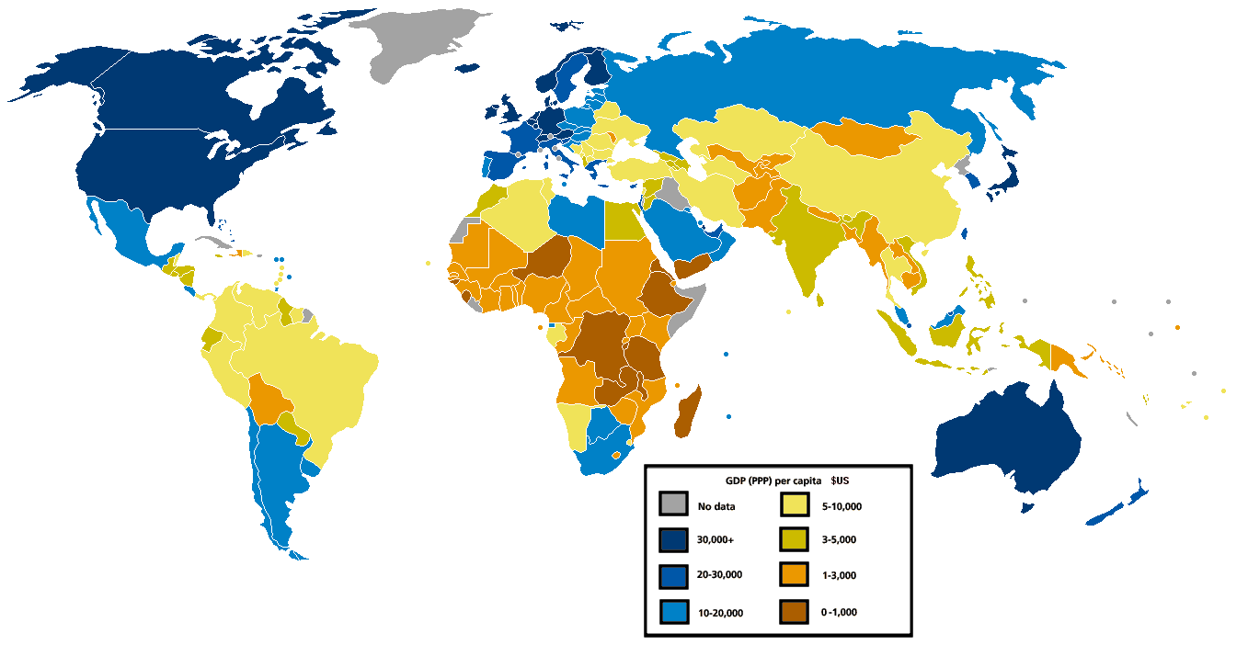
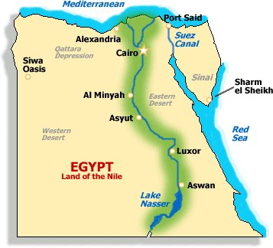

Slide 21
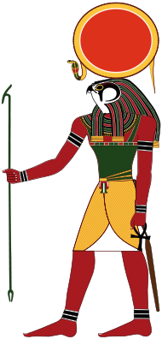

Slide 22
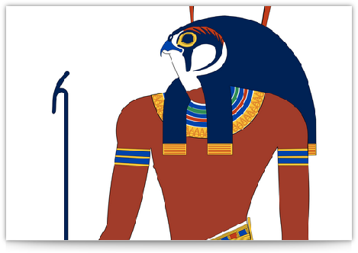

Slide 23
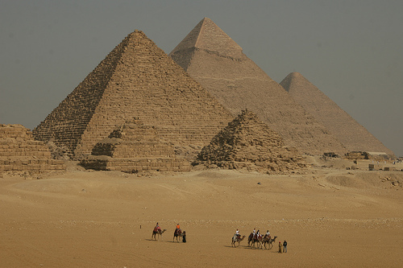

Slide 24
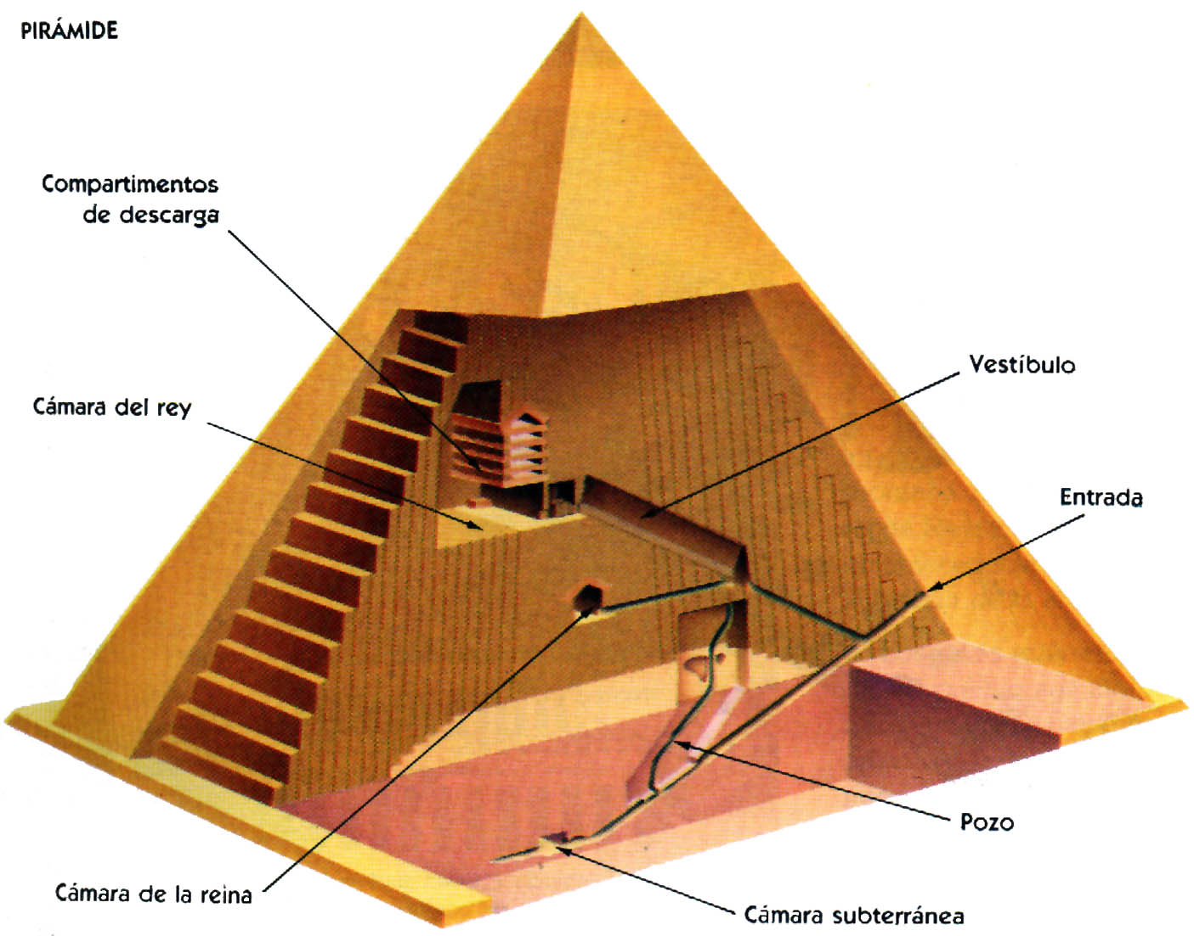

Slide 25
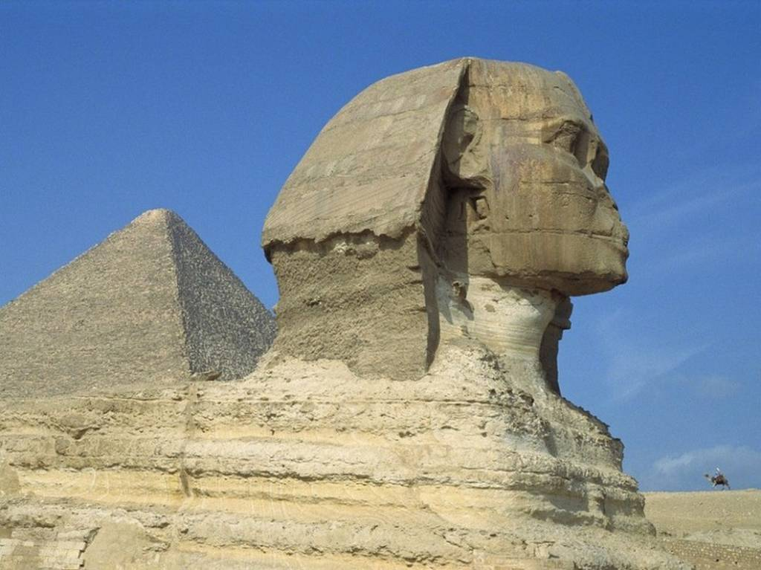

Slide 26
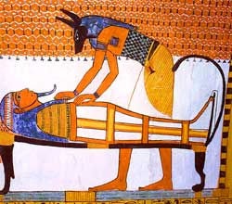

Slide 27
Važniji egipatski bogovi
Nun - ocean prema heliopoliskom mitu, bog prema hermopoliskom mitu.
Ra - bog Sunca, ima glavu orla, u Starom i Srednjem kraljevstvu kralj bogova.
Amon-Ra - spoj Ra i Amona, boga Tebe, staroga grada.
Mut - božica majčinstva, druga Amonova žena.
Atum - bog zalazećeg Sunca, ovnova glava, spoj s Raom (Ra-Atum).
Tefnut - božica vode, kiše i vlage, lavlja glava.
Geb - bog Zemlje i vegetacije.
Nut - božica neba, majka zvijezda i bogova.
Oziris - potomak Nut i Geba, njihov najstariji sin, bog plodnosti.
Izida - božica ljubavi, braka i života, Ozirisova žena.
Set - bog glave vuka, vladar pustinja.
Thoth - bog-ibis, zaštitnik pisara, bog Mjeseca.
Anubis - bog-šakal, prvotno kralj podzemlja, nezakoniti Ozirisov sin.
Horus - bog-sokol, postoje dva Horusa - sokol i bog ljudskog tijela i sokolove glave.

Slide 28
